Slide 1
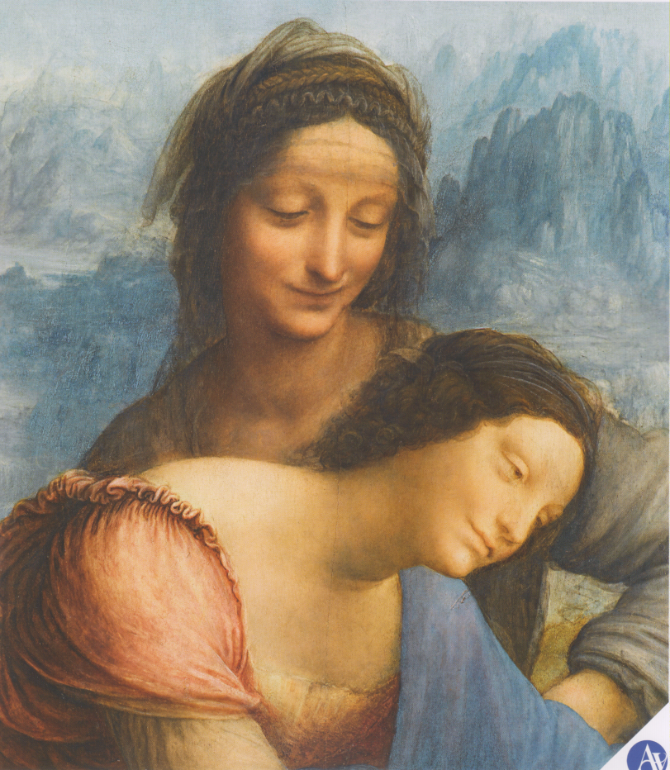
Sant’Anna, la Vergine e il Bambino con l’agnello, 1510-1513, particolare, olio su tavola, Parigi, Louvre

Slide 2
Autoritratto, 1515, sanguigna, Torino, Biblioteca Reale

Slide 3
Gioconda, 1503, particolare, olio su tavola, Parigi, Louvre

Slide 4
San Giovanni Battista, particolare, 1508-1513, olio su tavola, Parigi, Louvre

Slide 5
La belle ferronière, 1490-1496, olio su tavola, Parigi, Louvre

Slide 6
Gioconda, 1503, olio su tavola, Parigi, Louvre

Slide 7
Adorazione dei Magi, 1481-1482, olio su tavola e tempera grassa, Firenze, Galleria degli uffizi

Slide 8
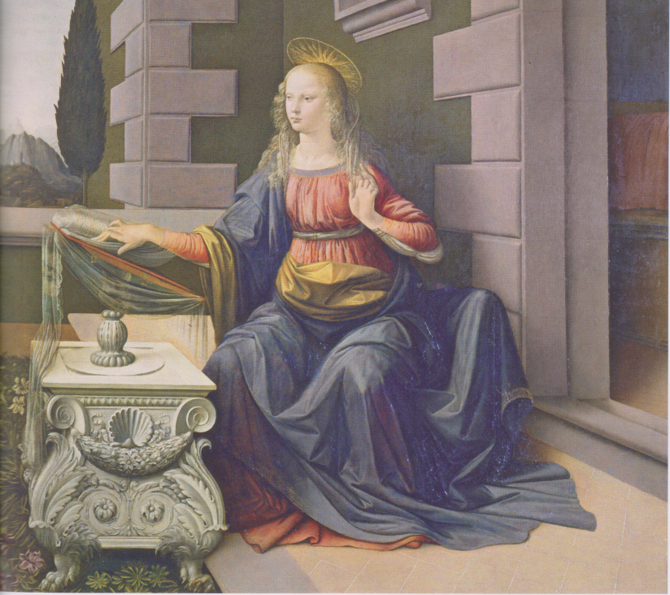
Annunciazione, 1472 circa, olio su tavola, Firenze, Galleria degli Uffici

Slide 9
Vergine delle rocce, 1483-1490, particolare, olio su tavola,, Parigi, louvre

Slide 10
Madonna del garofano, 1478-1485, olio su tavola, Monaco, Alte Pinakotheh

Slide 11
Madonna del garofano, 1478-1485, olio su tavola, Monaco, Alte Pinakotheh

Slide 12
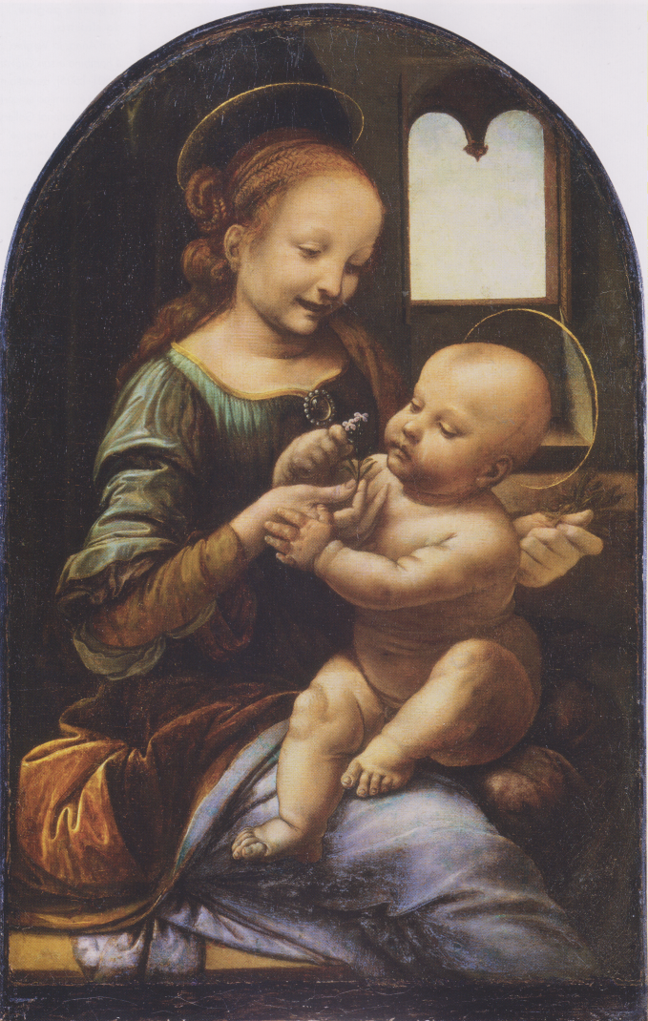
Madonna Benois, 1478, olio su tavola, San Pietroburgo, Ermitage

Slide 13
Sant’Anna, la Vergine, il Bambino e San Giovannino, 1501-1505, gessetto nero, biacca e sfumino su carta, Londra, National Gallery

Slide 14
Sant’Anna, la Vergine e il Bambino con l’agnello, 1510-1513, particolare, olio su tavola, Parigi, Louvre

Slide 15
Verrocchio e Leonardo, Battesimo di Cristo, 1475-1478, olio su tavola, Firenze, Galleria degli Uffizi

Slide 16
La Vergine delle rocce, 1483-1490, olio su tavola, Pariigi, Louvre

Slide 17
Panneggio di una figura seduta, 1475-1480 circa, Parigi, Louvre

Slide 18
Madonna col Bambino, 1475 circa, terracotta, Londra, Victoria and Albert Museum

Slide 19
Uomo vitruviano, 1490 circa, Venezia, Gallertia dell’Accademia

Slide 20
Dama con l’ermellino, 1490 circa, olio su tavola, Cracovia, Museo Nazionale

Slide 21
Ritratto di musico, 1485 circa, olio su tavola, Milano, Pinacoteca Ambrosiana

Slide 22
Ultima Cena, 1494-1498, tecnica mista su intonaco, Milano, Santa Maria delle Grazie

Slide 23
Testa di fanciulla, 1483-1485, Torino, Musei Reali

Slide 24
Testa di fanciulla detta « La scapigliata «, 1508, Parma, Galleria Nazionale

